Slide 1
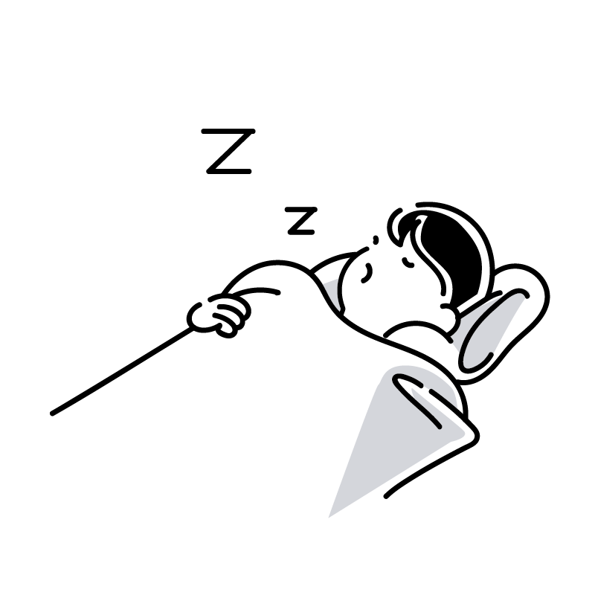
0:00～7:00

Slide 2
19:00～21:00

Slide 3
9:00～18:00

Slide 4
 | 10がつ
 | Monday げつようび | Tuesday かようび | Wednesday すいようび | Thursday もくようび | Friday きんようび | Saturday どようび | Sunday にちようび
 |  |  |  |  |  | １ | ２
 | ３ | ４ | ５ | ６ | ７ | ８ | ９
 | １０ | １１ | １２ | １３ | １４ | １５ | １６
 | １７ | １８ | １９ | ２０ | ２１ | ２２ | ２３
 | ２４ | ２５ | ２６ | ２７ | ２８ | ２９ | ３０
 | りょこう

Slide 5
 | 10がつ
 | Monday げつようび | Tuesday かようび | Wednesday すいようび | Thursday もくようび | Friday きんようび | Saturday どようび | Sunday にちようび
 |  |  |  |  |  | １ | ２
４
 | ３ | ４ | ５ | ６ | ７ | ８ | ９
 | １０ | １１ | １２ | １３ | １４ | １５ | １６
 | １７ | １８ | １９ | ２０ | ２１ | ２２ | ２３
 | りょこう
 | ２４ | ２５ | ２６ | ２７ | ２８ | ２９ | ３０

Slide 6
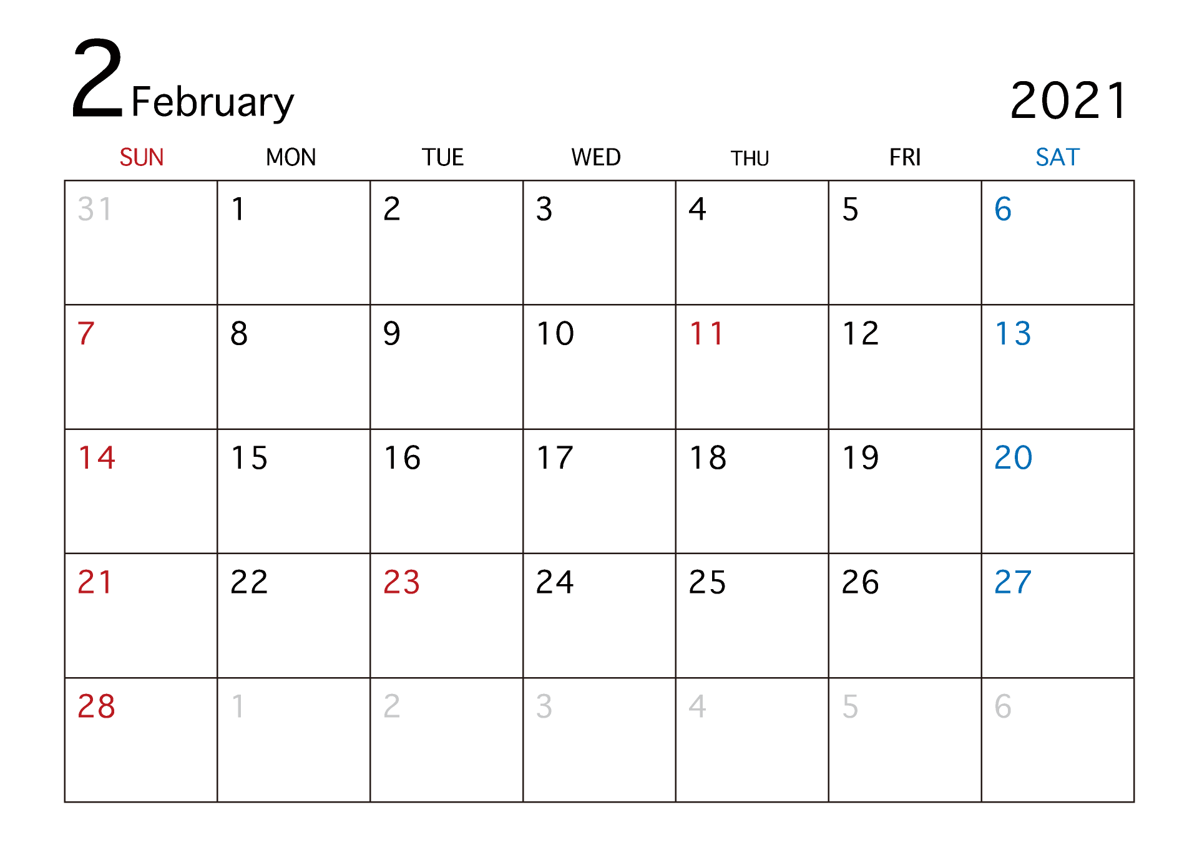
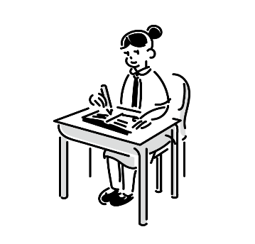
あいうえお

Slide 7
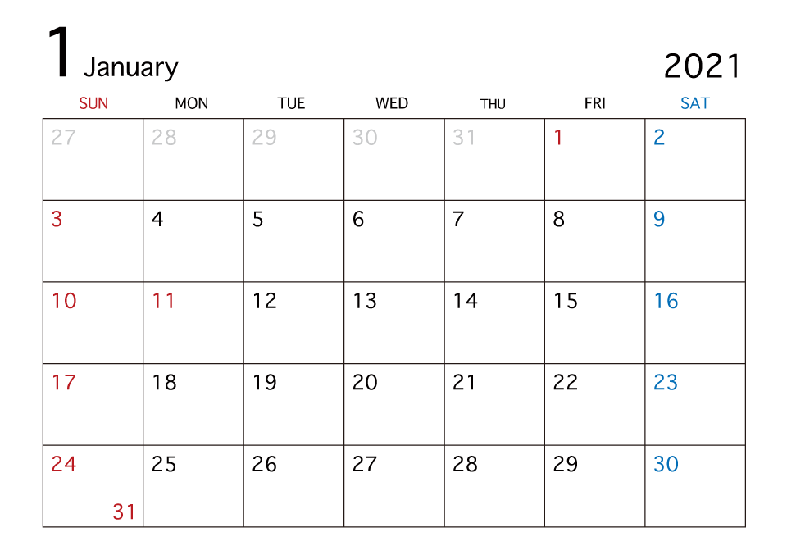
～
あいうえお

Slide 8
2017ねん1がつ～

Slide 9
2015ねん7がつ～
あいうえお

